Slide 1







UBND QUẬN DƯƠNG KINH
TRƯỜNG TIỂU HỌC ĐA PHÚC
CHÀO MỪNG THẦY, CÔ GIÁO
VỀ DỰ GIỜ
Môn: Hoạt động trải nghiệm – Lớp 4
Bài : SINH HOẠT LỚP TUẦN 8 – SINH HOẠT THEO CHỦ ĐỀ: TỰ ĐÁNH GIÁ VIỆC RÈN LUYỆN TƯ DUY KHOA HỌC
GV THỰC HIỆN: NGÔ THỊ HOA

Slide 2







Slide 3



NỘI DUNG SINH HOẠT
Tổng kết các hoạt động trong tuần và dự kiến hoạt động tuần sau
1.
2.
Sinh hoạt theo chủ đề: Tự đánh giá việc rèn luyện tư duy khoa học

Slide 4


Phần làm việc của ban cán sự lớp
Các tổ trưởng báo cáo kết quả hoạt động trong tuần của tổ
Lớp trưởng báo cáo kết quả học tập của lớp trong tuần

Slide 5

Nhiệm vụ tuần tới:
Tiếp tục ổn định, duy trì nề nếp theo quy định.
Tiếp tục thực hiện tốt nội quy của nhà trường đề ra.
Tích cực học tập để nâng cao chất lượng, kiểm tra giữa kì I.
Tiếp tục duy trì hoạt động: thể dục, vệ sinh trường, lớp xanh sạch đẹp và cả ý thức nói lời hay, làm việc tốt…

Slide 6




Slide 7




Tự đánh giá việc rèn luyện tư duy khoa học của em theo các tiêu chí:
Đánh giá từng tiêu chí, mỗi tiêu chí đạt được ghi +, chưa đạt ghi –
Càng nhiều dấu +, mức độ đạt được càng cao.

Slide 8
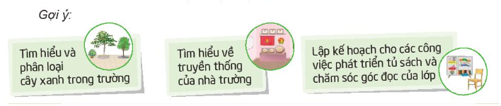
Các nhóm bắt thăm để nhận nhiệm vụ của mình

Slide 9
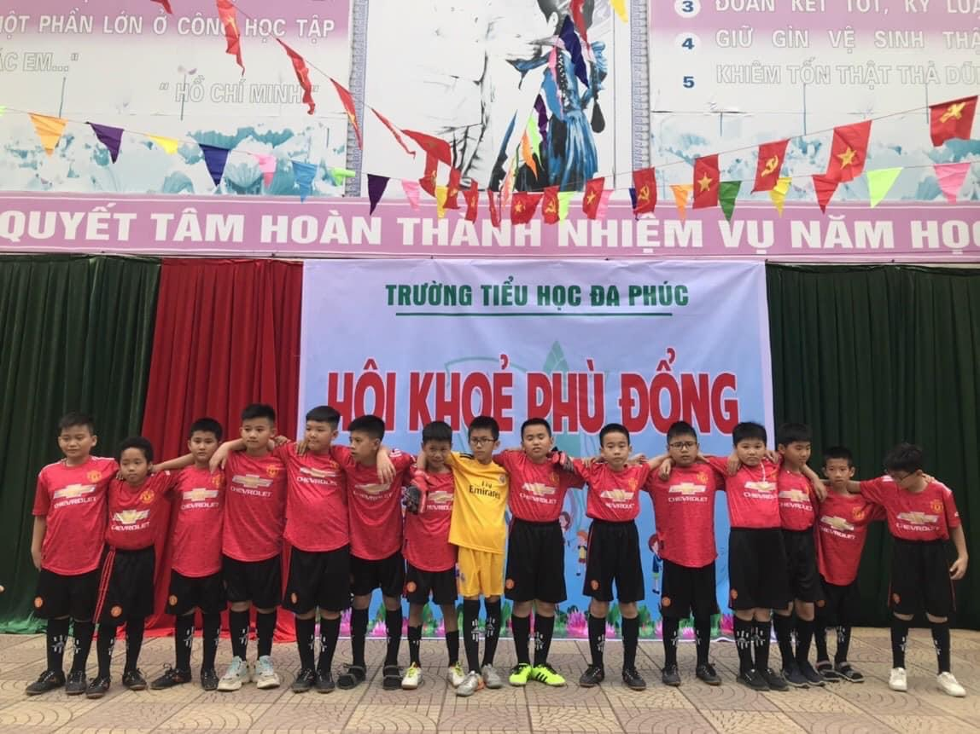

Slide 10
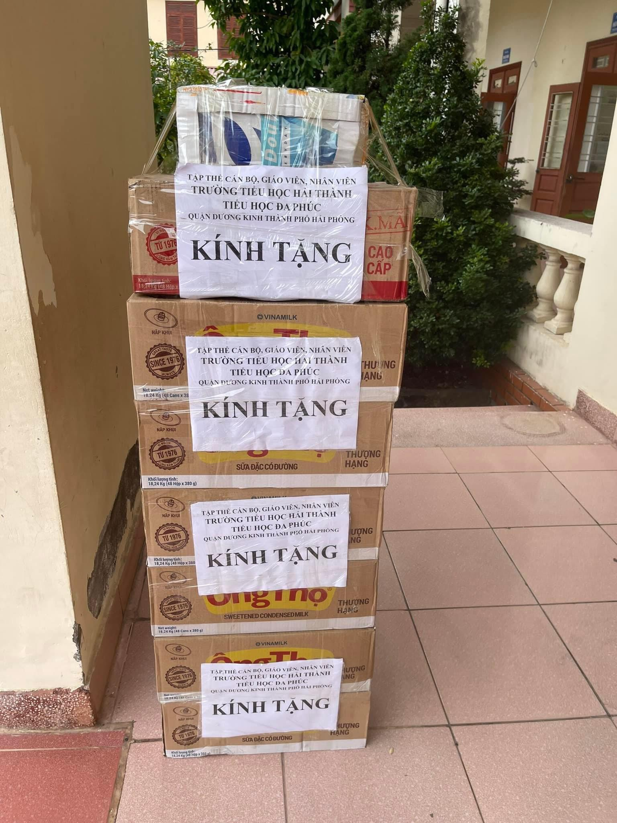

Slide 11
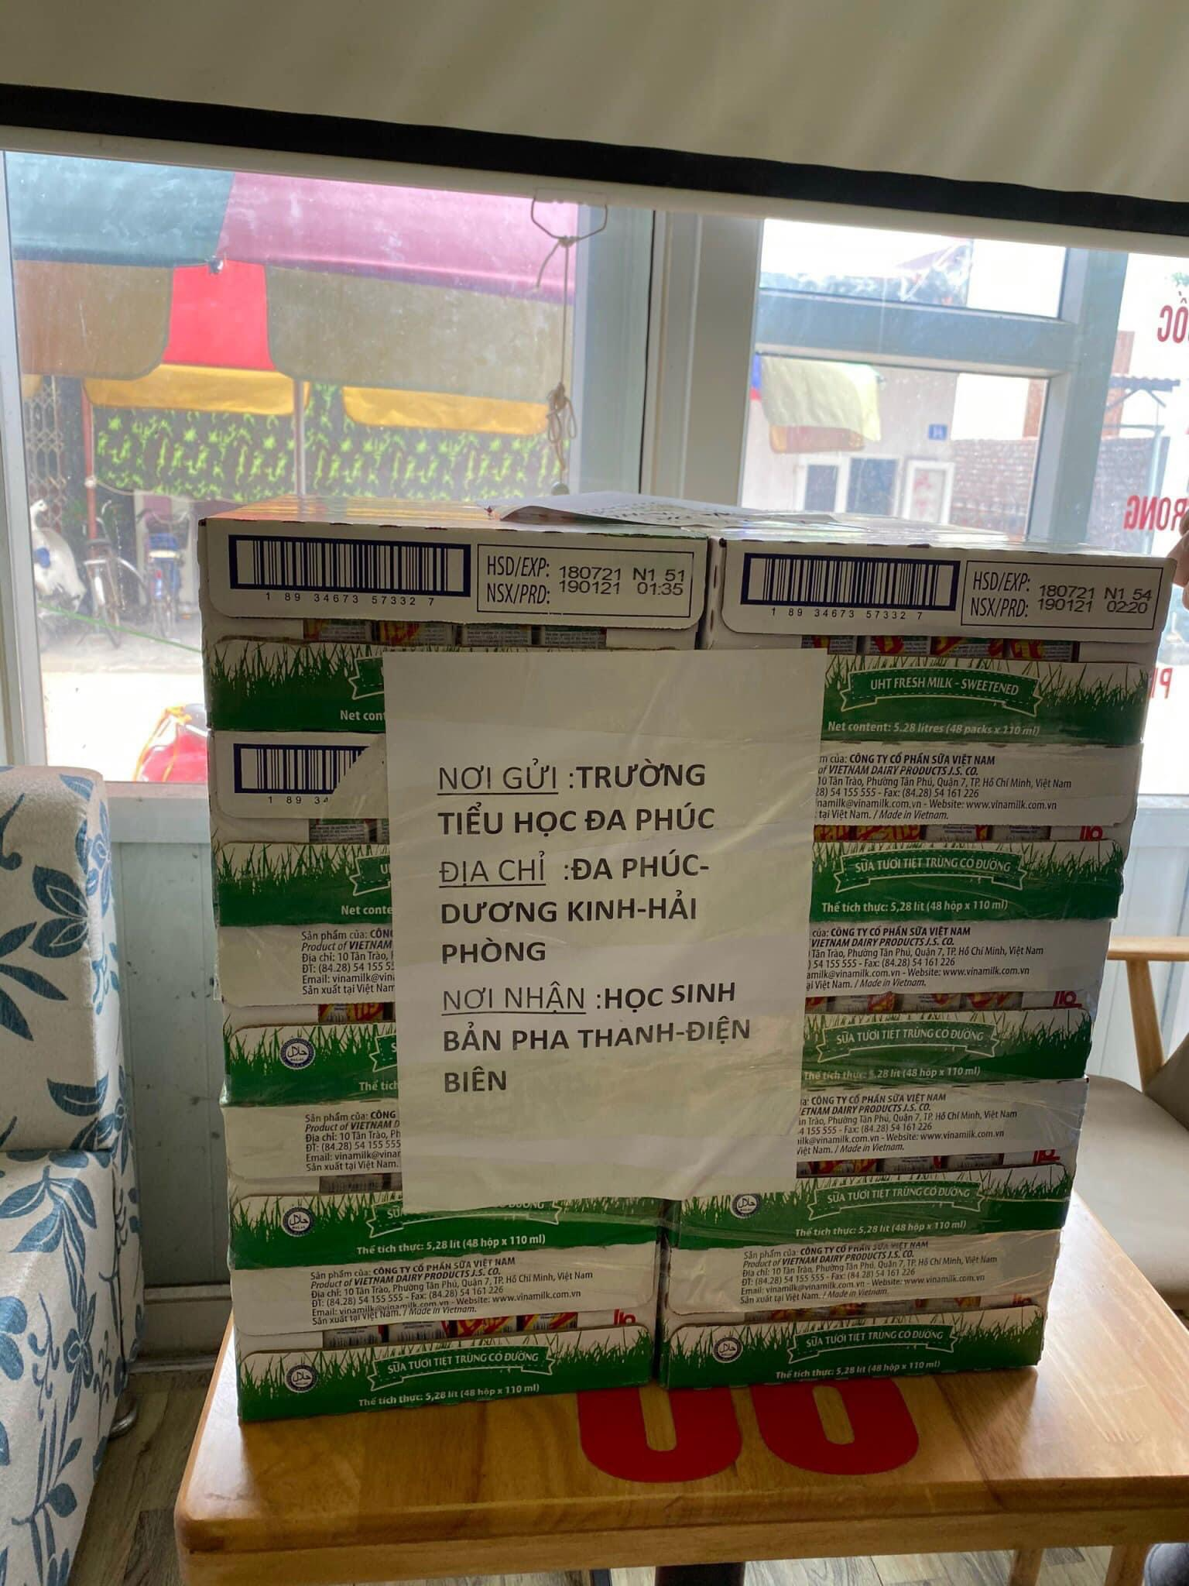

Slide 12
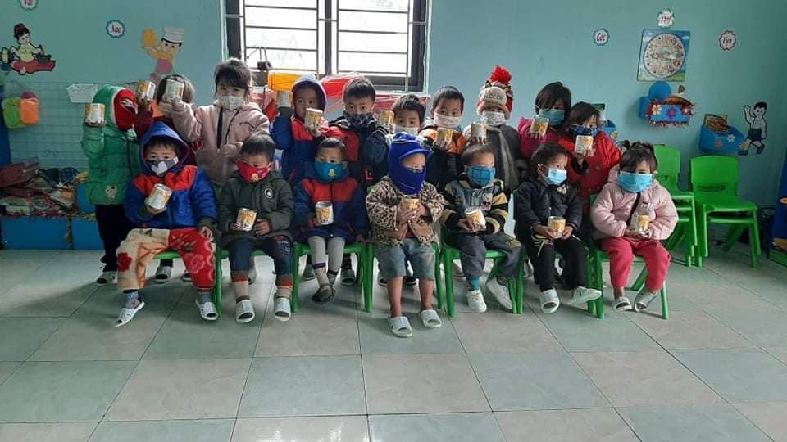

Slide 13

Các thao tác tư suy rất cần thiết và quan trọng trong học tập và khoa học. Thao tác tư duy khoa học giúp làm việc, học tâp hiệu quả.

Slide 14
Ảnh góc học tập của lớp

Slide 15


Về nhà cùng với người thân:
Tiếp tục rèn luyện nền nếp sinh hoạt
Tiếp kế hoạch hành động học tập

Slide 16













XIN TRÂN TRỌNG CẢM ƠN CÁC THẦY, CÔ

